Slide 1
EUROPA.-LA VUELTA AL MUNDO EN 885 JARDINES.-BELGICA.-.HOLANDA.-Staf Timmers Beedeltuin.-Tuin aan de Peel.-Tuizondernaam.-Vic & Anne Janssen Meyers.-Zonhof.-Vredehof.-
Selección de textos y fotografías por
JOSE ELIAS BONELLS

Slide 2
STAF TIMMERS BEEDELTUIN
El jardín de Staf Timmers no es un simple jardín de estatuas, sino un jardín en el que cada estatua tiene su lugar.
“ Si el “Creador “ necesito una idea para su “ Eden Garden “ tuvo que venir a Staf Timmers”.
Un sinuosos caminos nos trasladan de una sorpresa a otra y por en medio de grandes arboles nos conducen al lago.
Cascadas y puentes sobre un pequeño arroyo que conecta los lagos.
Podemos contemplar una pajarera y un poco mas allá una colmena y pequeños caballos.

Slide 3
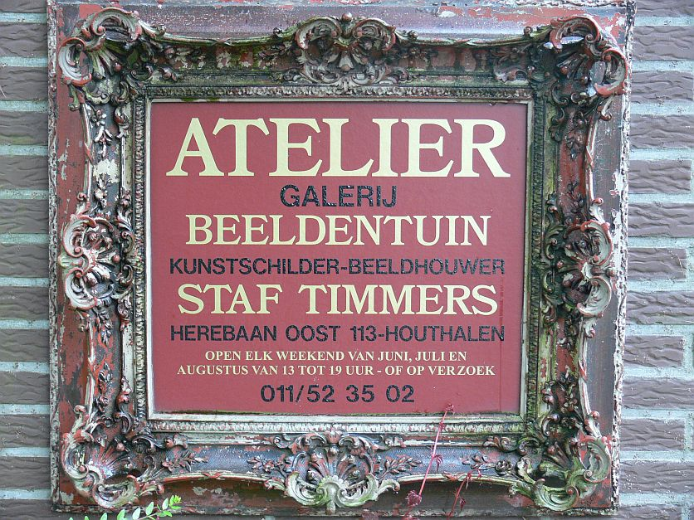
Notes:
Staf Timmers

Slide 4
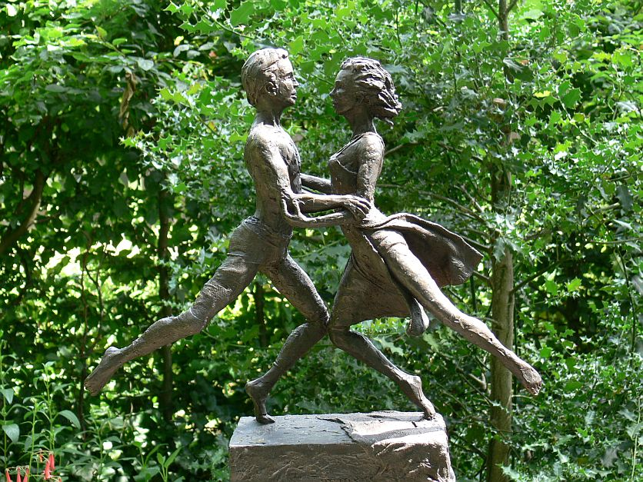
Notes:
Staf Timmers

Slide 5
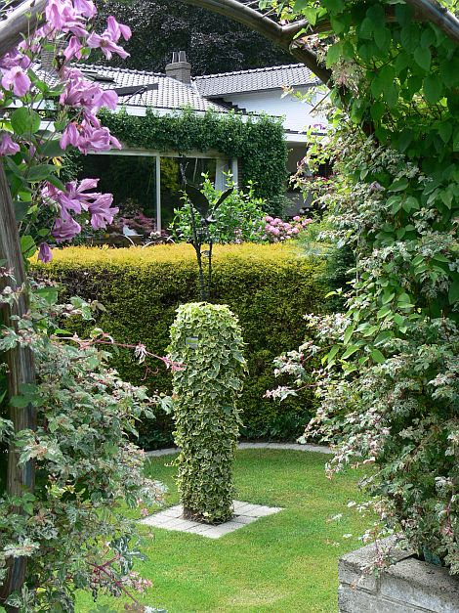
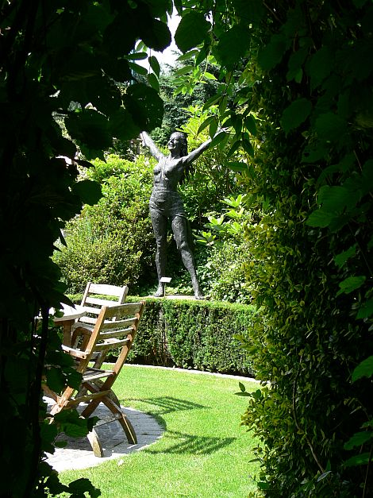
Notes:
Staf Timmers

Slide 6
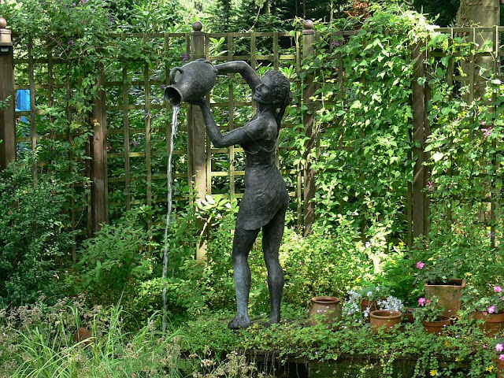

Slide 7
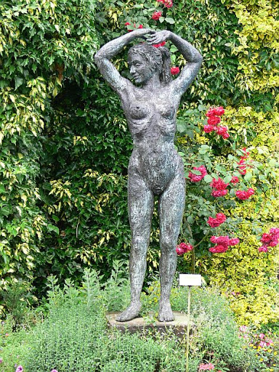
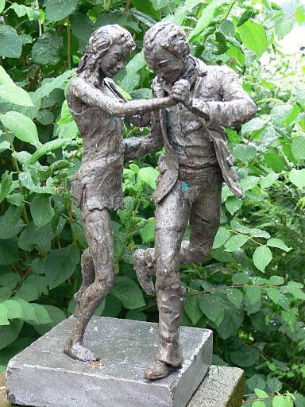
Notes:
Staf Timmers Beedeltuin.

Slide 8
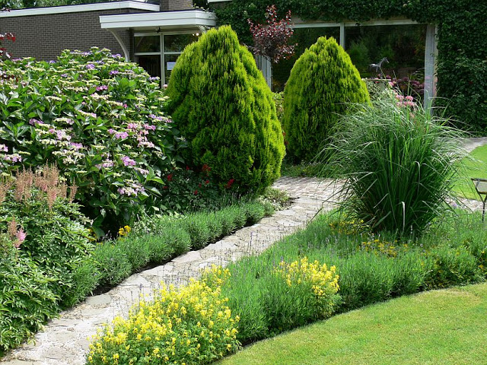
Notes:
Staf Timmers Beedeltuin.

Slide 9
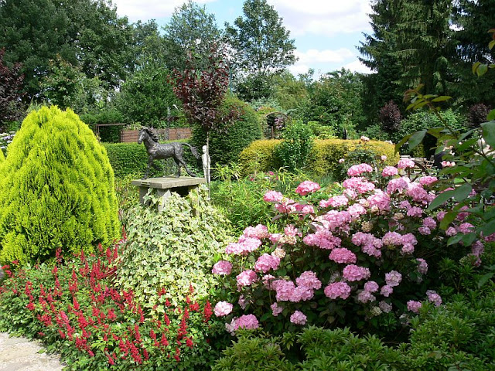
Notes:
Staf Timmers Beedeltuin.

Slide 10
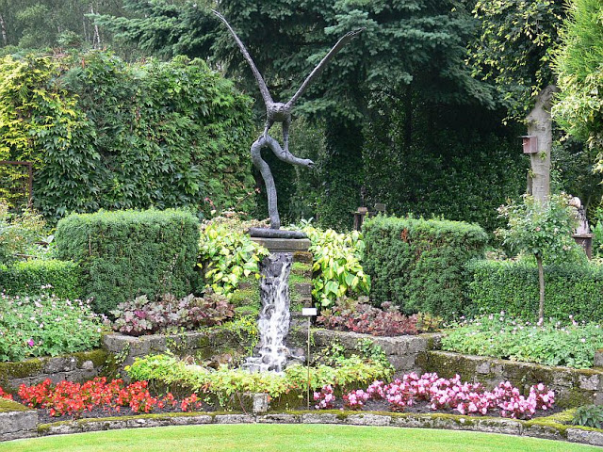
Notes:
Staf Timmers Beedeltuin.

Slide 11
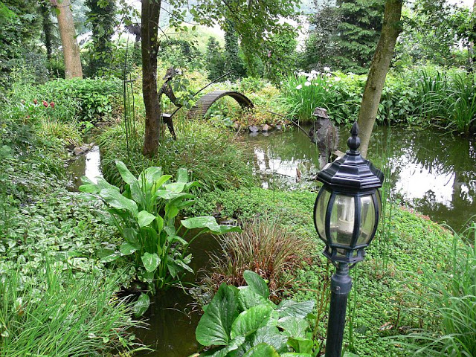
Notes:
Staf Timmers Beedeltuin.

Slide 12
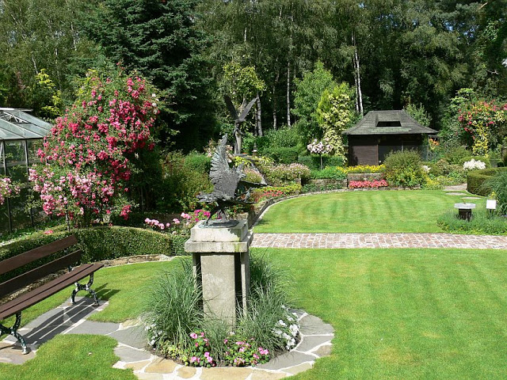
Notes:
Staf Timmers Beedeltuin.

Slide 13
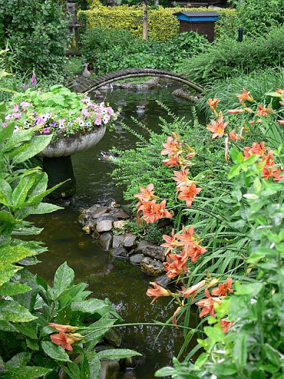
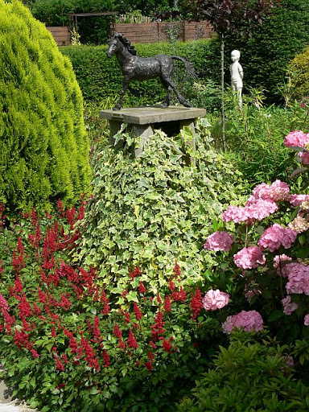
Notes:
Staf Timmers Beedeltuin.

Slide 14
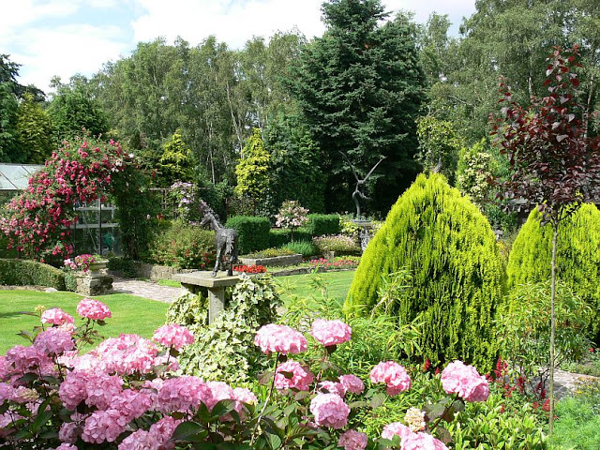
Notes:
Staf Timmers Beedeltuin.

Slide 15
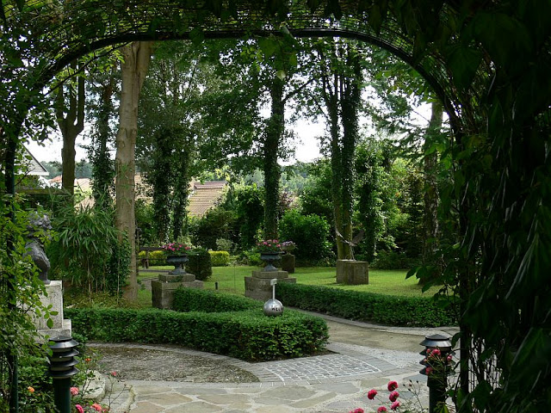
Notes:
Staf Timmers Beedeltuin.

Slide 16
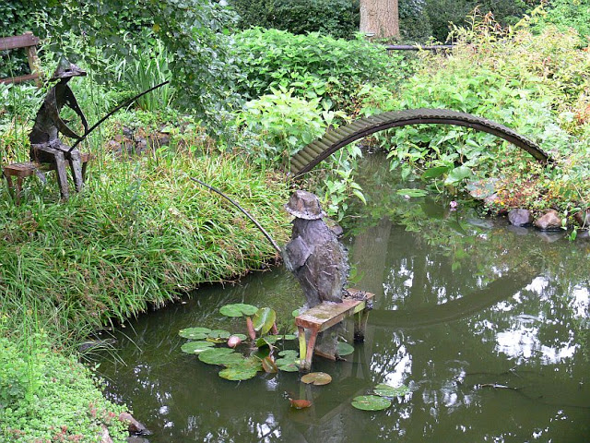

Slide 17
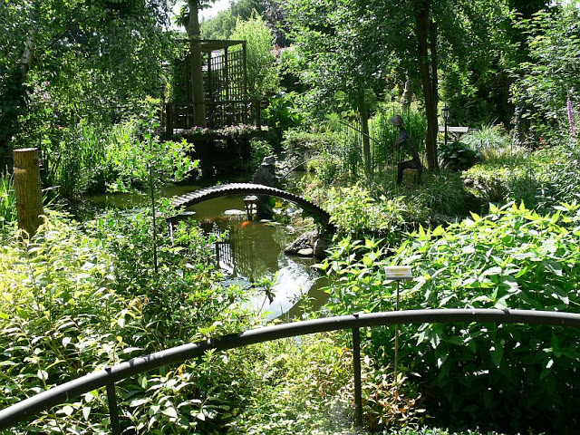
Notes:
Staf Timmers Beedeltuin.

Slide 18
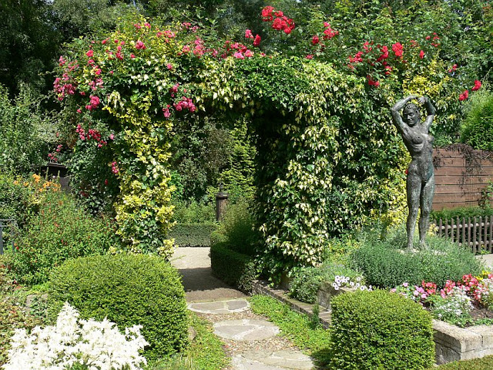
Notes:
Staf Timmers Beedeltuin.

Slide 19
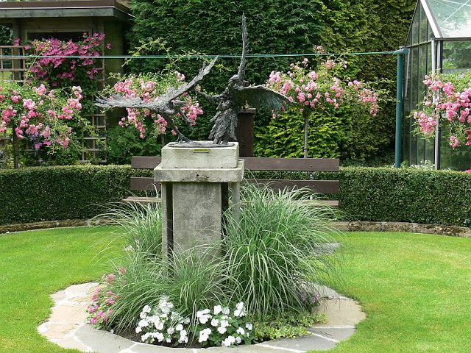
Notes:
Staf Timmers Beedeltuin.

Slide 20
TUIN aan DE PEEL
El jardín de Willy en Jan Alkene esta situado junto un pequeño pueblo al este de la provincia de Noord Brabant.-Holanda.
Viven aquí desde 1977,pero el inicio del actual jardín de 6.000 m2 ,fue en el año 2000.
Junto con un arquitecto paisajista crearon varias esferas que no compiten unas con otras en el jardín.
El resultado es un jardín paisajístico con un estanque relacionado con la Alhambra, un jardín japones,un jardín de vivaces, otro de mariposas, un huerto, un gallinero y un estanque con patos.
Los propietarios tienen predilección por el agua.

Slide 21
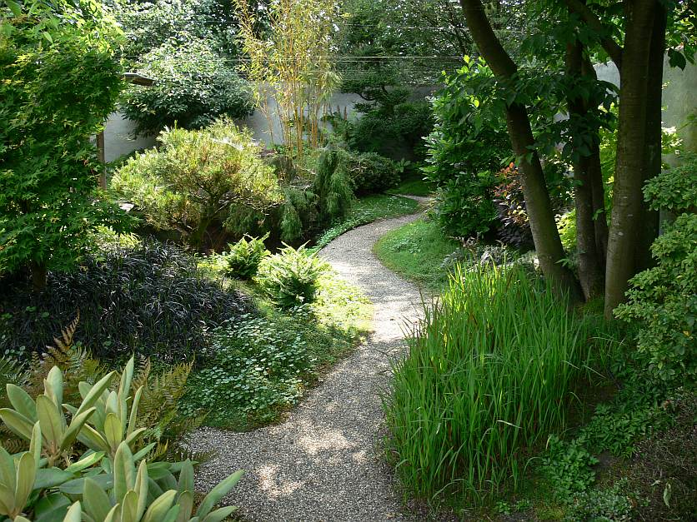
Notes:
Tuin aan de Peel

Slide 22
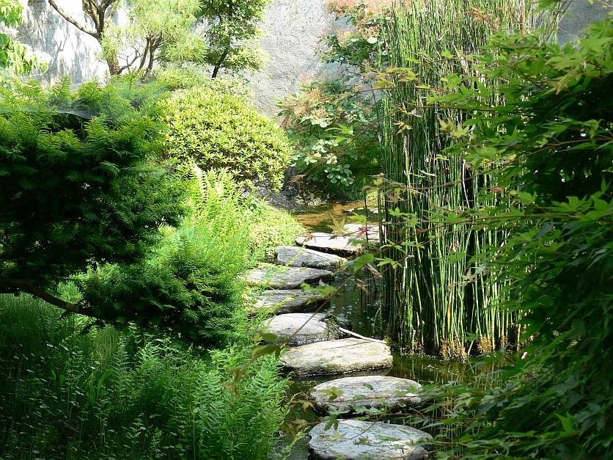
Notes:
Tuin aan de Peel

Slide 23
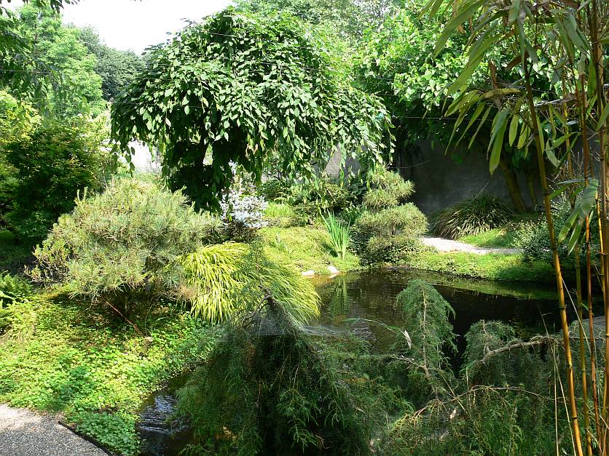
Notes:
Tuin aan de Peel

Slide 24
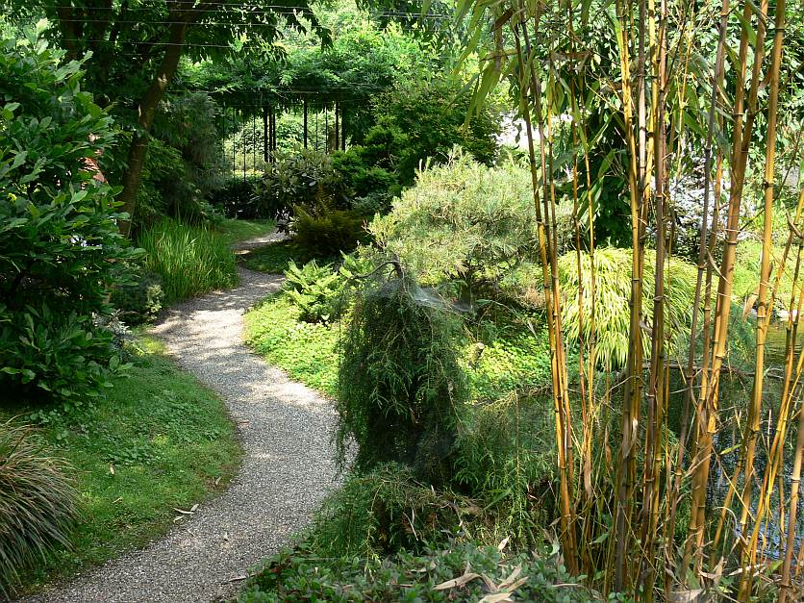
Notes:
Tuin aan de Peel

Slide 25
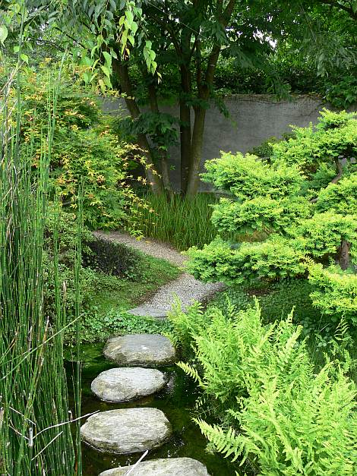
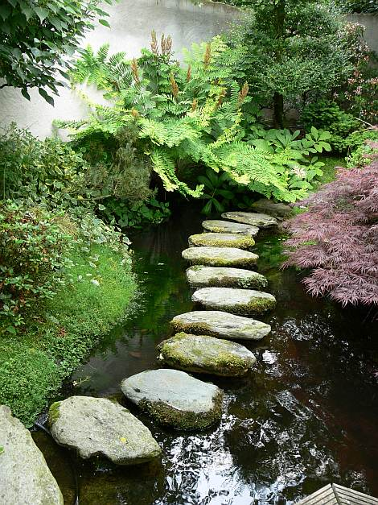
Notes:
Tuin aan de Peel

Slide 26
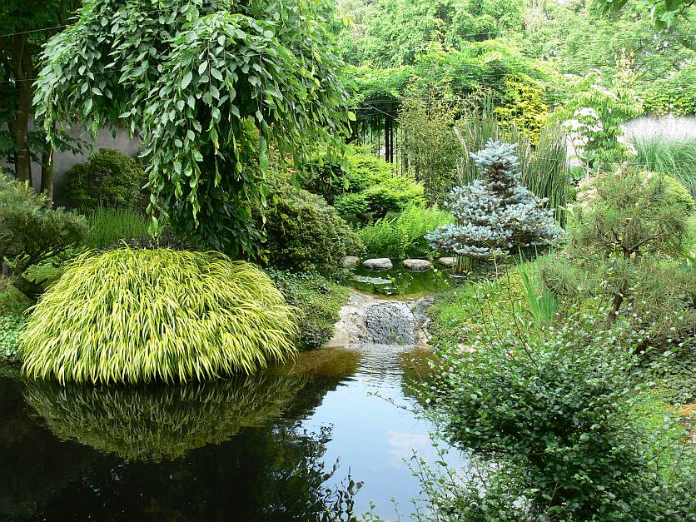
Notes:
Tuin aan de Peel

Slide 27
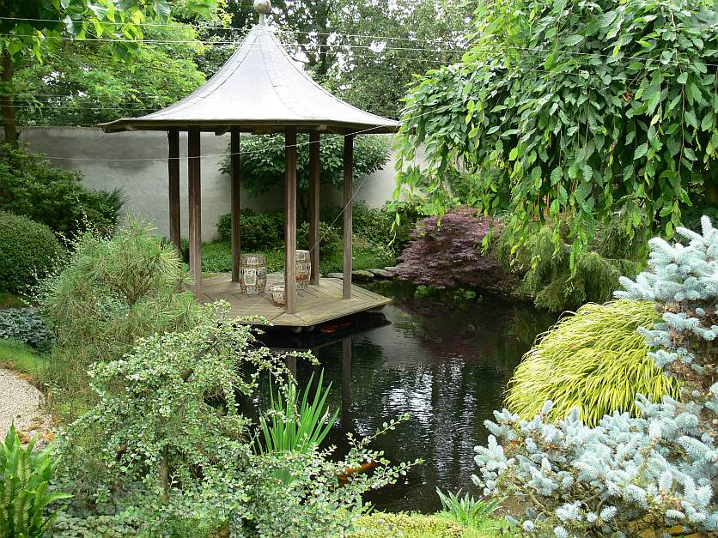
Notes:
Tuin aan de Peel

Slide 28
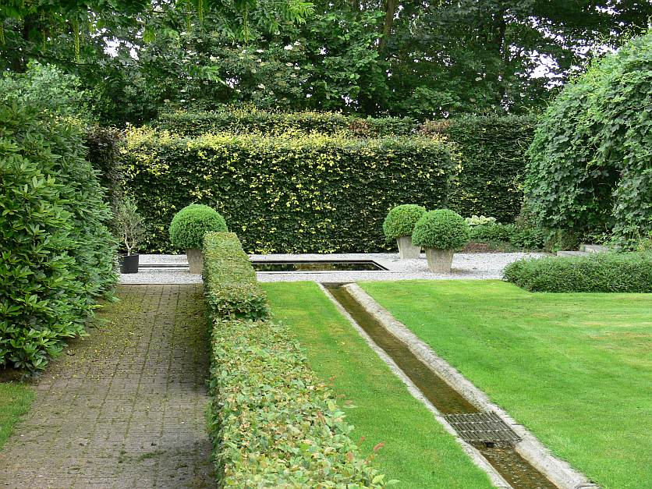
Notes:
Tuin aan de Peel

Slide 29
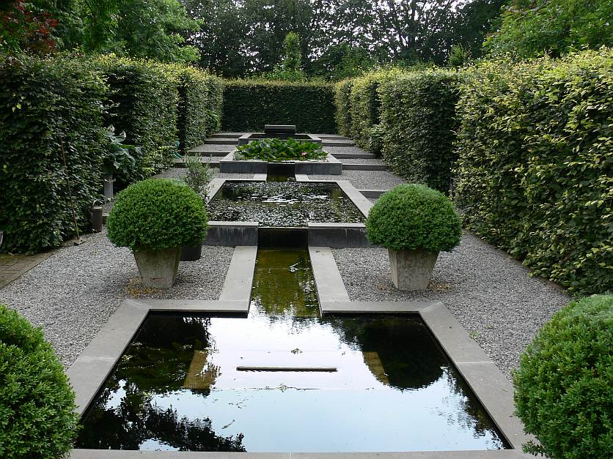
Notes:
Tuin aan de Peel

Slide 30
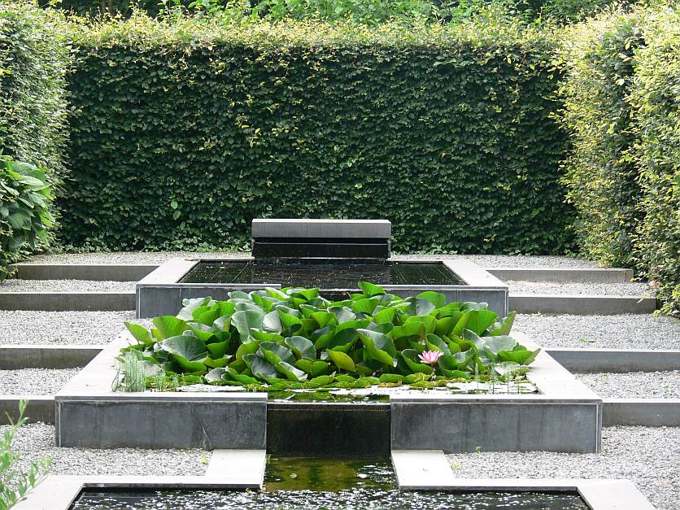
Notes:
Tuin aan de Peel

Slide 31
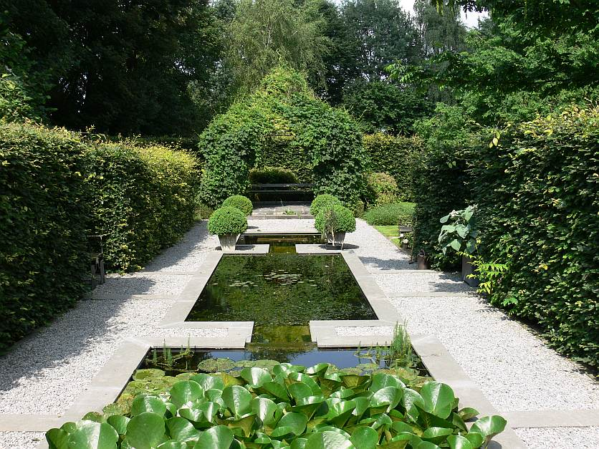
Notes:
Tuin aan de Peel

Slide 32
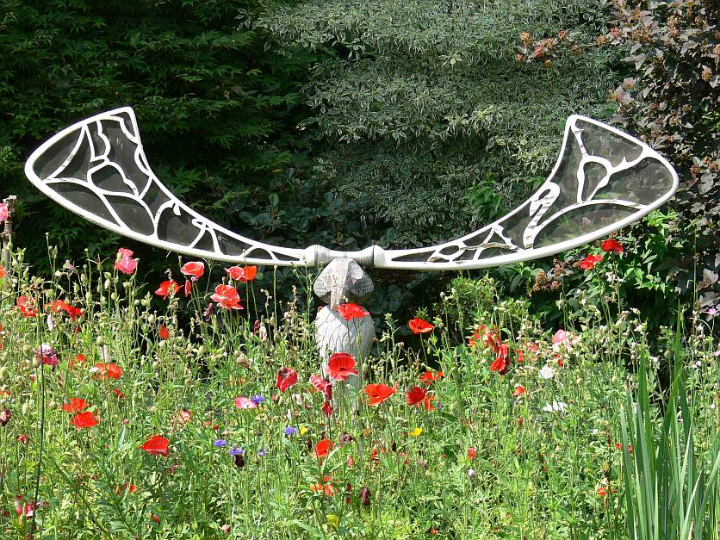
Notes:
Tuin aan de Peel

Slide 33
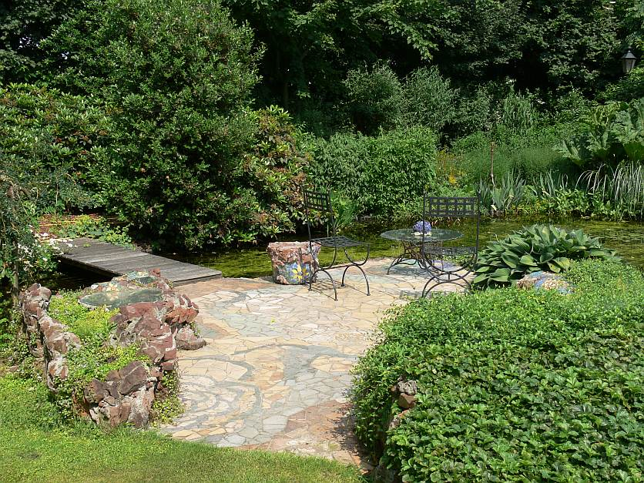
Notes:
Tuin aan de Peel

Slide 34
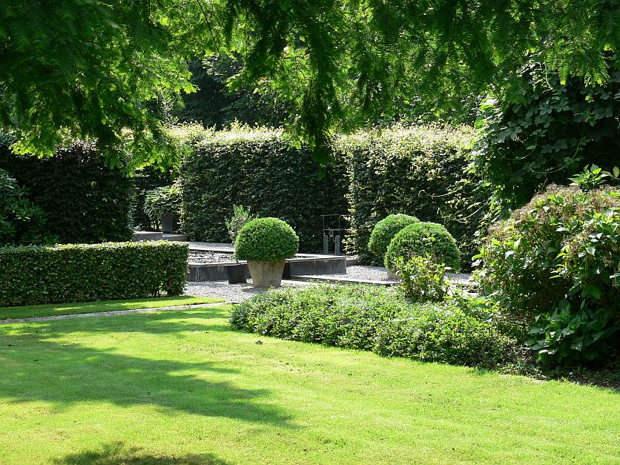
Notes:
Tuin aan de Peel

Slide 35
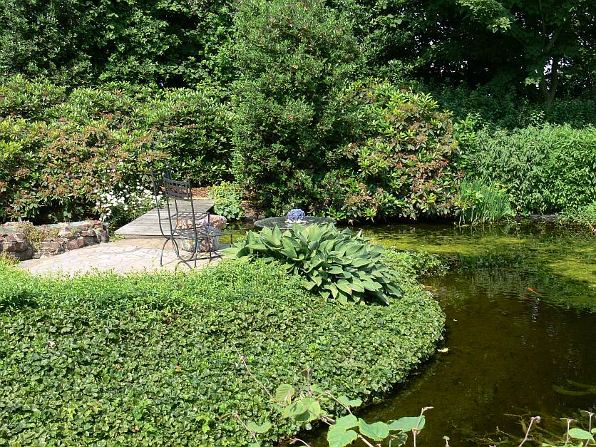
Notes:
Tuin aan de Peel

Slide 36
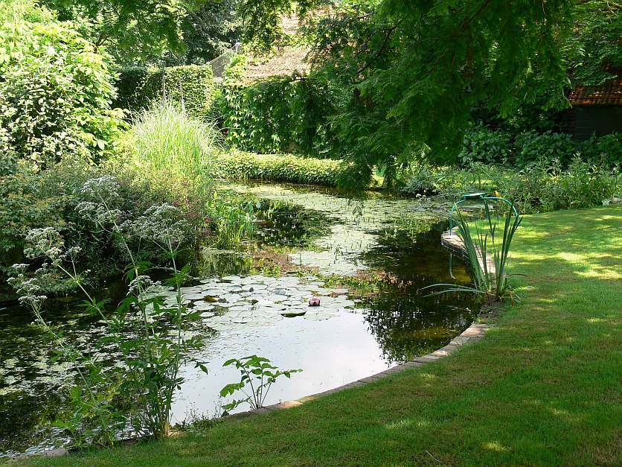
Notes:
Tuin aan de Peel

Slide 37
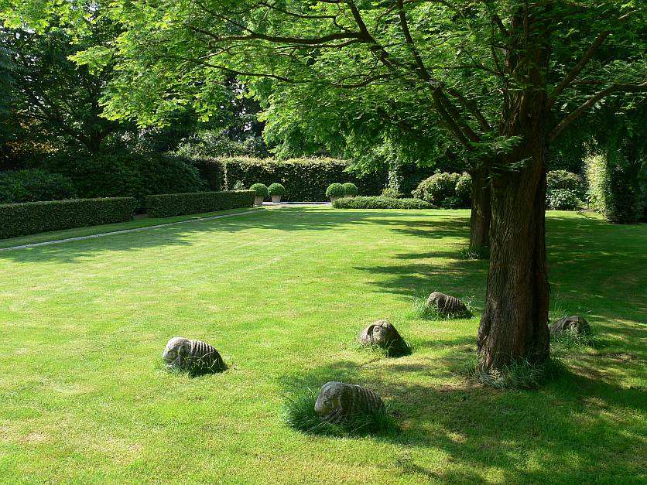
Notes:
Tuin aan de Peel

Slide 38
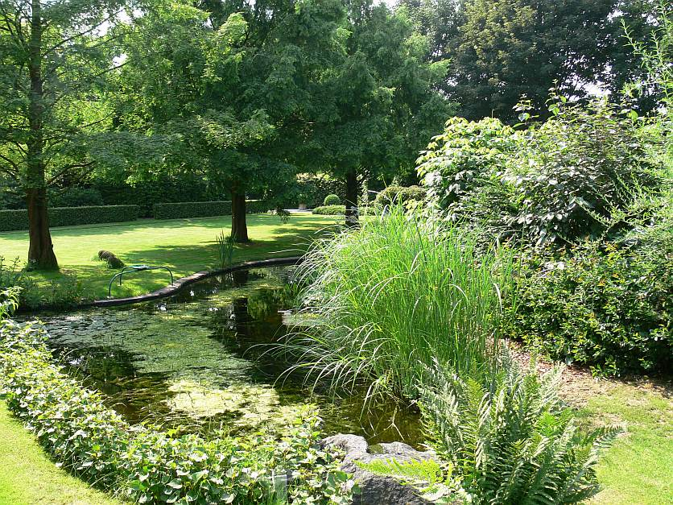
Notes:
Tuin aan de Peel

Slide 39
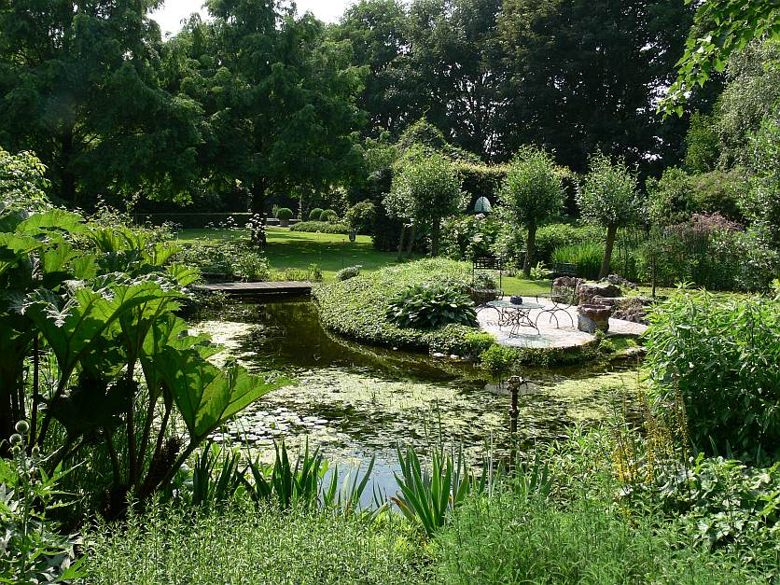
Notes:
Tuin aan de Peel

Slide 40
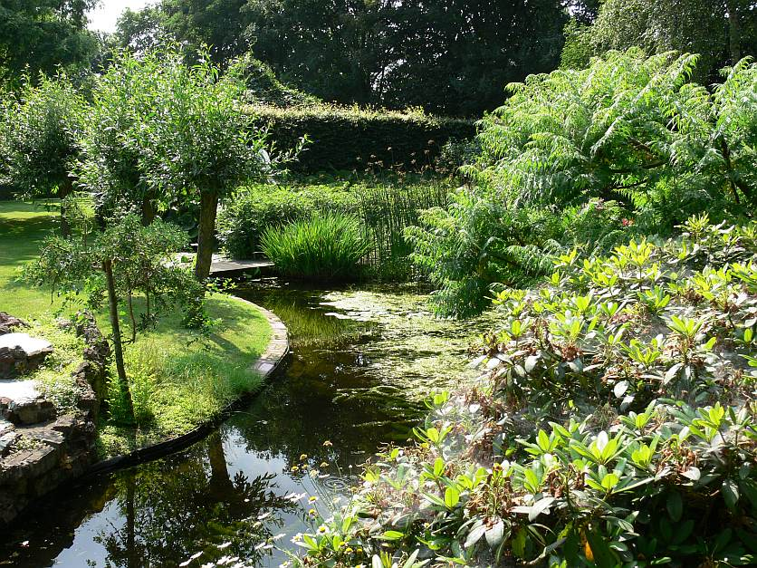
Notes:
Tuinen aan de Peel

Slide 41
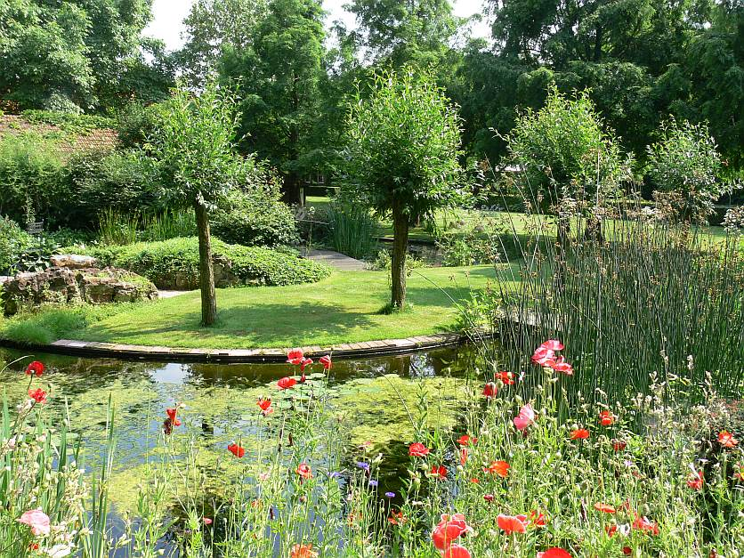
Notes:
Tuin an de Peel

Slide 42
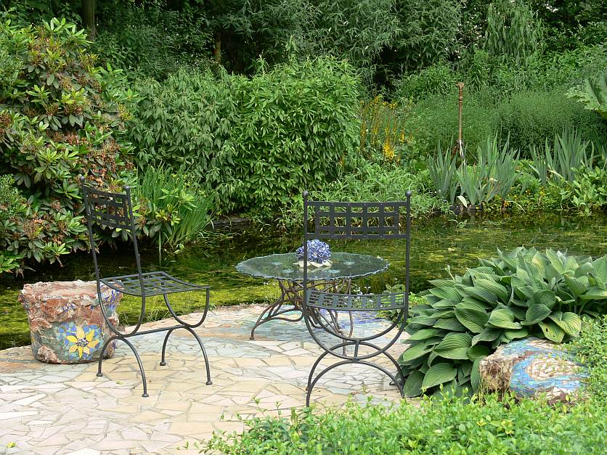
Notes:
Tuin aan de Peel

Slide 43
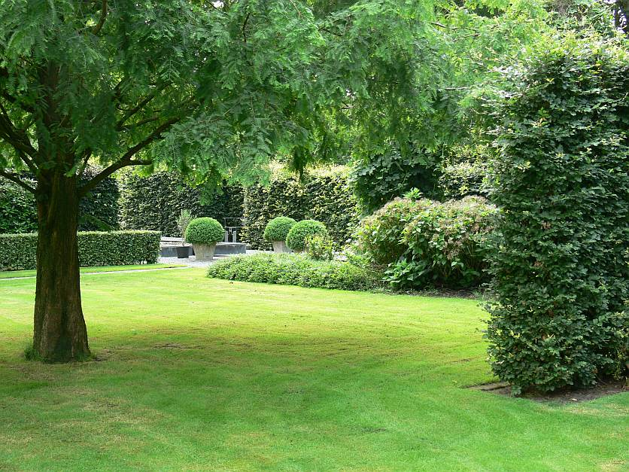
Notes:
Tuin aan de Peel

Slide 44
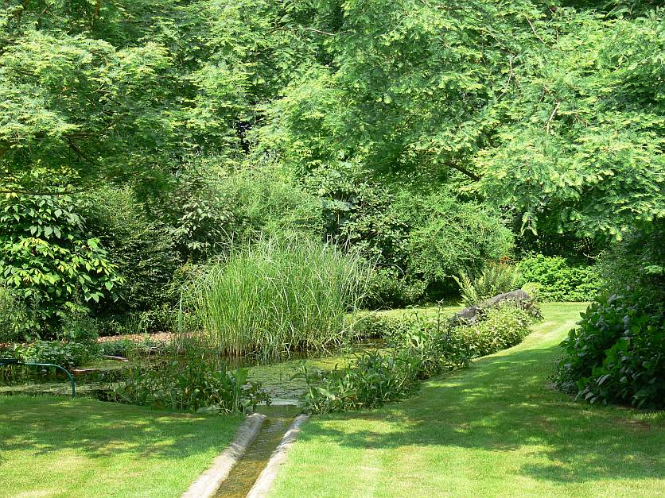
Notes:
Tuin aan de Peel

Slide 45
TUIZONDERNAAM
Los primeros inicios del jardín fueron en 1990.
Durante algunos años 10 jardines diferentes han sido creados en un jardín de 2.000 m2 alrededor de la casa construida en la guerra por el alemán “ Werhrmacht “
Todos los jardines tienen su propio carácter y están divididos por setos de tejo o haya.
Los jardines exuberantes de flor en arriates uni o multicolor.
En el jardín “ Hotgarden “ las plantas son rojas, naranjas y amarillas.

Slide 46
Puedes pasear por la rosaleda, por el huerto o el jardín de tejos.
Hay bonitas vistas desde el jardín de los bojes, el jardín azul-crema con arriates en flor.
Además de las plantas mas conocidas nos encontramos plantas raras como el Veratro nigrum,Bacharis halimifolia, Romneya coulterry, Melianthus major, Ophiopogon nigrescens etc...
Algunos pequeños estanques decoran los jardines.

Slide 47


Slide 48
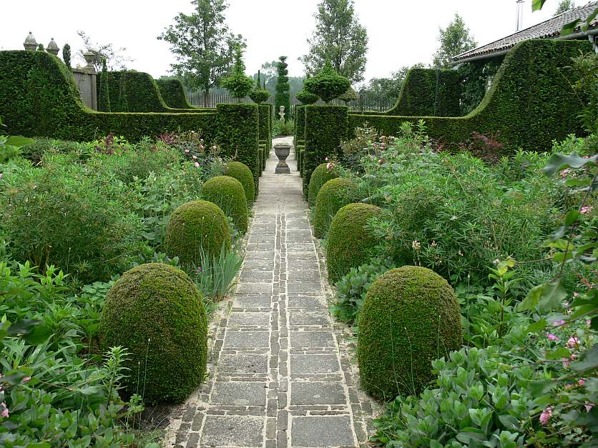
Notes:
Tuinzordernaam

Slide 49
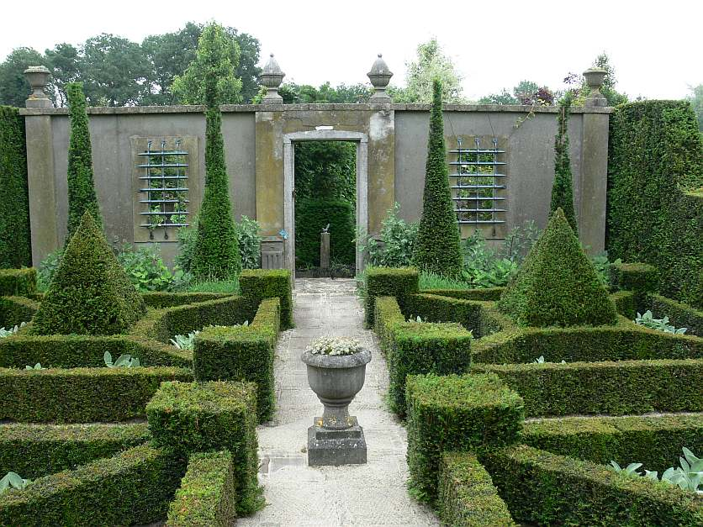
Notes:
Tunizondernaam

Slide 50
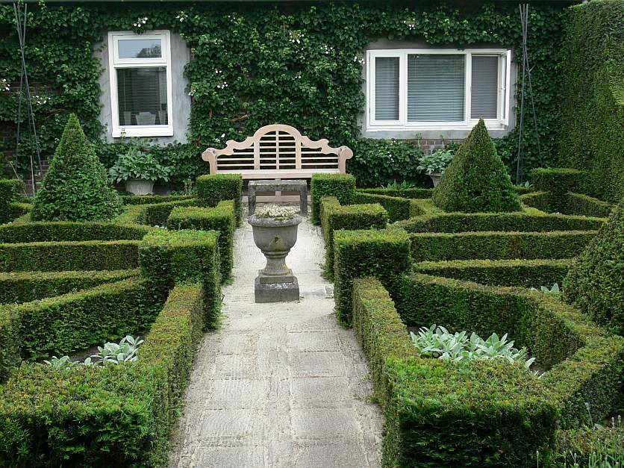
Notes:
Tuinzondernaam

Slide 51
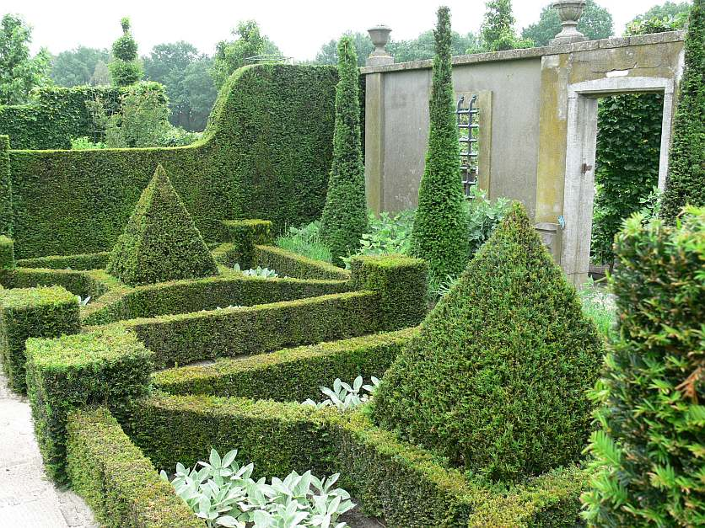
Notes:
Tuinzondernaam

Slide 52
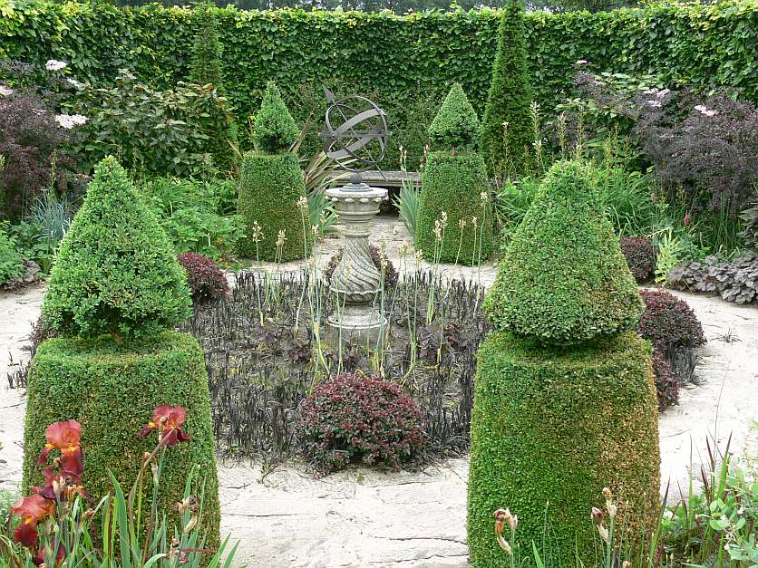
Notes:
Tuinzondernaam

Slide 53

Notes:
Tuinzondernaam

Slide 54

Notes:
Tuinzondernaam

Slide 55

Notes:
Tuinzondernaam

Slide 56

Notes:
Tuinzondernaam

Slide 57

Notes:
Tuinzondernaam

Slide 58

Notes:
Tuinzondernaam

Slide 59

Notes:
Tuinzondernaam

Slide 60

Notes:
Tuinzondernaam

Slide 61

Notes:
Tuinzondernaaam

Slide 62

Notes:
Tuinzondernaam

Slide 63

Notes:
Tuinzondernaam

Slide 64

Notes:
Tuinzondernaam

Slide 65

Notes:
Tuinzondernaam

Slide 66


Notes:
Tuinzondernaam

Slide 67


Notes:
Tuinzondernaam

Slide 68


Notes:
Tuinzondernaam

Slide 69

Notes:
Tuinzondernaam

Slide 70

Notes:
Tuinzondernaam

Slide 71

Notes:
Tuinzondernaam

Slide 72

Notes:
Tuinzondernaam

Slide 73

Notes:
Tuinzondernaaam

Slide 74


Notes:
Tuinzondernaam

Slide 75
VIC & ANNE JANSSEN MEYERS
Este jardín de 2.000 m2 fue creado por sus propietarios.
El jardín esta compartimentado en varios pequeños jardines con bellos rincones.
Muchos ornamentos han sido utilizados sin dominar el jardín.
Es un jardín romántico con atractivos arriates con plantas de color.
Los setos son de boj, tejo y carpes.
Las rosas y los clemátides y las plantas especiales son muy importantes en este jardín.
Desde la terraza hay una magnifica vista de todo el jardín..

Slide 76

Notes:
Vic& Anne Janssen Meyers

Slide 77

Notes:
Vic and Anne

Slide 78

Notes:
Vic and Anne

Slide 79

Notes:
Vic and Anne

Slide 80

Notes:
Vic and Anne

Slide 81

Notes:
Vic and Anne

Slide 82

Notes:
Vic and Anne

Slide 83

Notes:
Vic and Anne

Slide 84

Notes:
Vic and Anne

Slide 85

Notes:
Vic and Anne

Slide 86

Notes:
Vic and Anne

Slide 87

Notes:
Vic and Anne

Slide 88

Notes:
Vic and Anne

Slide 89

Notes:
Vic and Anne

Slide 90

Notes:
Vic and Anne

Slide 91

Notes:
Vic and Anne

Slide 92

Notes:
Vic and Anne

Slide 93

Notes:
Vic and Anne

Slide 94

Notes:
Vic and Anne

Slide 95

Notes:
Vic and Anne

Slide 96

Notes:
Vic and Anne

Slide 97

Notes:
Vic and Anne

Slide 98
ZONHOF
Es el jardín de Nicole y Fernand Reniers.
El jardín mide 1.400 m2 y esta situado en una zona tranquila de Zonhoven.
Frente a la casa una rocalla, pero la parte mayor del jardín esta detrás de la casa.
El jardín esta compuesto de muchos elementos sorpresa, bellas vistas, algunos estanques e interesantes paseos.
En el centro del jardín una pérgola de 18 metros.

Slide 99
Las rosas están representadas con mas de 220 variedades diferentes.
Los clemátides con sus esplendorosas floraciones con 270 variedades diferentes.
Lo que mas destaca en el jardín es el pequeño espacio que alberga los Delphiniums dobles ingleses.

Slide 100

Notes:
Zonhof

Slide 101

Notes:
Zonhof

Slide 102

Notes:
Zonhof

Slide 103

Notes:
Zonhof

Slide 104

Notes:
Zonhof

Slide 105

Notes:
Zonhof

Slide 106


Notes:
Zonhof

Slide 107

Notes:
Zonhof

Slide 108
VREDEHOF
Un jardín de 8.000 m2 en Nijlen,no lejos de la torre de Lier.
Fernand Geyselings es el creador de este bello jardín, podemos denominarlo el mini-Keukenhof.
Cerca de 180.000 bulbos pueden contemplarse en primavera en el jardín, de ellos 85.000 son tulipanes,43.000 son narcisos,9.000 son jacintos y otras muchas clases de bulbos.
El jardín solo abre al publico desde el 21 de marzo hasta finales de abril.

Slide 109

Notes:
Vredehof

Slide 110

Notes:
Vredehof

Slide 111

Notes:
Vredehof

Slide 112

Notes:
Vredehof

Slide 113

Notes:
Vredehof

Slide 114


Notes:
Vredehof

Slide 115

Notes:
Vredehof

Slide 116

Notes:
Vredehof

Slide 117

Notes:
Vredehof

Slide 118

Notes:
Vredehof

Slide 119

Notes:
Vredehof

Slide 120

Notes:
Vredehof

Slide 121

Notes:
Vredehof

Slide 122

Notes:
Vredehof

